Slide 1

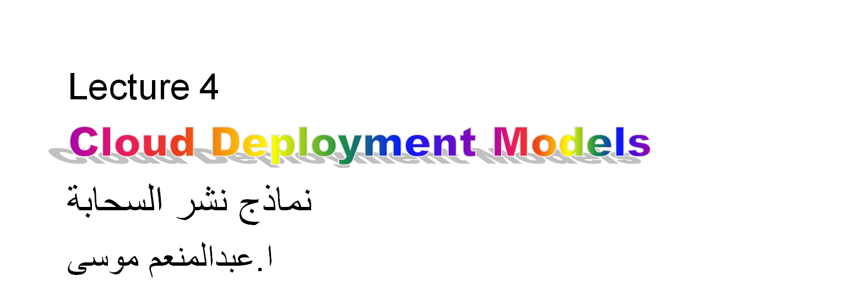

Slide 2
Learning Objectives
The objectives of this lecture are to
  Introduce the readers to cloud deployment models
  Describe the cloud deployments in detail
  Analyze the advantages and disadvantages of each deployed models
  Discuss the problems related to each deployment model
  Elaborate the deployments models based on properties like SLA and security
  أهداف هذه المحاضرة هي:
  تعريف القراء بنماذج نشر السحابة
  وصف عمليات النشر السحابية بالتفصيل
  تحليل مزايا وعيوب كل نموذج تم نشره
  ناقش المشاكل المتعلقة بكل نموذج نشر
  قم بتفصيل نماذج النشر بناءً على خصائص مثل اتفاقية مستوى الخدمة والأمان

Slide 3
4.1 Overview نظرة عامة
Deployment models can be defined as the different ways in which the cloud can be deployed.
The classification of the cloud is based on several parameters such as the size of the cloud (number of resources), type of service provider, location, type of users, security, and other issues
A user selects a model based on his or her requirement and needs. Basically, there are four types of deployment models in the cloud:
1. Private cloud
2. Public cloud
3. Community cloud
4. Hybrid cloud
يمكن تعريف نماذج النشر على أنها الطرق المختلفة التي يمكن من خلالها نشر السحابة.
يعتمد تصنيف السحابة على عدة معلمات مثل حجم السحابة (عدد الموارد) ونوع مزود الخدمة والموقع ونوع المستخدمين والأمان ومشكلات أخرى يختار المستخدم نموذجًا بناءً على متطلباته واحتياجاته. في الأساس ، هناك أربعة أنواع من نماذج النشر في السحابة:
1. السحابة الخاصة
2. السحابة العامة
3. سحابة المجتمع
4. سحابة هجينة

Slide 4
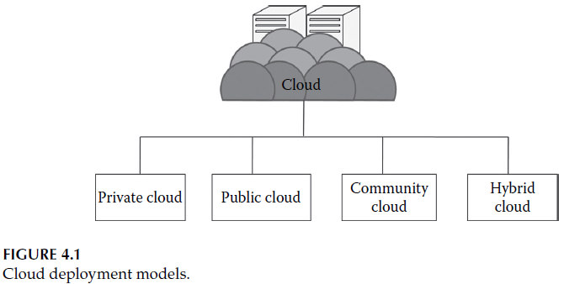

Slide 5
4.2 Private Cloud
According to (NIST), private cloud can be defined as the cloud infrastructure that is provisioned for exclusive use by a single organization comprising multiple consumers (e.g., business units).
It may be owned, managed, and operated by the organization, a third party, or some combination of them, and it may exist on or off premises.
4.2 السحابة الخاصة
وفقًا لـ (NIST) ، يمكن تعريف السحابة الخاصة على أنها البنية التحتية السحابية التي يتم توفيرها للاستخدام الحصري من قبل مؤسسة واحدة تضم مستهلكين متعددين (مثل وحدات الأعمال).
قد تكون مملوكة ومدارة ومشغلة من قبل المنظمة أو طرف ثالث أو مزيج منهم ، وقد تكون موجودة في المباني أو خارجها.

Slide 6
4.2.1 Characteristics
Certain characteristics of the private cloud are as follows:
Secure: The private cloud is secure. This is because usually the private cloud is deployed and managed by the organization itself, and hence there is least chance of data being leaked out of the cloud. In the case of outsourced cloud, the service provider may view the cloud (though governed by SLAs), but there is no other risk from anybody else as all the users belong to the same organization.
1 الخصائص
بعض خصائص السحابة الخاصة هي كما يلي:
1. آمن: السحابة الخاصة آمنة. هذا لأنه عادةً ما يتم نشر السحابة الخاصة وإدارتها بواسطة المؤسسة نفسها ، وبالتالي هناك فرصة أقل لتسرب البيانات من السحابة. في حالة السحابة الخارجية ، قد يعرض مزود الخدمة السحابة (على الرغم من أنها محكومة باتفاقيات مستوى الخدمة) ، ولكن لا توجد مخاطر أخرى من أي شخص آخر حيث أن جميع المستخدمين ينتمون إلى نفس المؤسسة.

Slide 7
2. Central control: The organization mostly has full control over the cloud as usually the private cloud is managed by the organization itself.
3. Weak SLAs: Formal SLAs may or may not exist in a private cloud. But if they exist they are weak as it is between the organization and the users of the same organization. Thus, high availability and good service may or may not be available. This depends on the organization that is controlling the cloud.
2. التحكم المركزي:
تتمتع المنظمة في الغالب بالسيطرة الكاملة على السحابة كما هو الحال عادةً في إدارة السحابة الخاصة بواسطة المؤسسة نفسها.
3. اتفاقيات مستوى الخدمة ضعيفة: اتفاقيات مستوى الخدمة الرسمية قد تكون موجودة أو غير موجودة في سحابة خاصة. ولكن إذا كانت موجودة فهي ضعيفة كما هي بين المنظمة ومستخدمي نفس المنظمة. وبالتالي ، قد يكون التوافر العالي والخدمة الجيدة متاحة أو غير متوفرة. هذا يعتمد على المنظمة التي تتحكم في السحابة

Slide 8
4.2.2 Suitability
Suitability refers to the instances where this cloud model can be used . such as the following:
The organizations or enterprises that require a separate cloud for their personal or official use.
The organizations or enterprises that have a sufficient amount of funds as managing and maintaining a cloud is a costly affair.
4.2.2 الملاءمة
تشير الملاءمة إلى الحالات التي يمكن فيها استخدام هذا النموذج السحابي. مثل ما يلي: المنظمات أو المؤسسات التي تتطلب سحابة منفصلة لاستخدامها الشخصي أو الرسمي.
المنظمات أو المؤسسات التي لديها مبلغ كافٍ من الأموال لأن إدارة وصيانة السحابة هي مسألة مكلفة.

Slide 9
The organizations or enterprises that consider data security to be important.
The organizations that want autonomy and complete control over the cloud.
The organizations that have a less number of users.
The organizations that have prebuilt infrastructure for deploying the cloud and are ready for timely maintenance of the cloud for efficient functioning.
المنظمات أو المؤسسات التي تعتبر أمان البيانات مهمًا.
المنظمات التي تريد الاستقلال والتحكم الكامل في السحابة.
المنظمات التي لديها عدد أقل من المستخدمين. المؤسسات التي لديها بنية أساسية مسبقة الإنشاء لنشر السحابة وجاهزة للصيانة في الوقت المناسب للسحابة من أجل أداء فعال.

Slide 10
The private cloud platform is not suitable for the following:
  The organizations that have high user base
  The organizations that have financial constraints
  The organizations that do not have prebuilt infrastructure
  The organizations that do not have sufficient manpower to maintain and manage the cloud
According to NIST the private cloud can be classified into several types based on their location and management:
  On-premise private cloud.
  Outsourced private cloud.
  النظام الأساسي السحابي الخاص غير مناسب لما يلي: ا
  لمنظمات التي لديها قاعدة مستخدمين عالية
  المنظمات التي لديها قيود مالية
  المنظمات التي ليس لديها بنية تحتية مسبقة الصنع
  المنظمات التي ليس لديها القوة البشرية الكافية للحفاظ على السحابة وإدارتها
  وفقًا لـ NIST ، يمكن تصنيف السحابة الخاصة إلى عدة أنواع بناءً على موقعها وإدارتها:
  السحابة الخاصة داخل الشركة.
  السحابة الخاصة الاستعانة بمصادر خارجية.

Slide 11
4.2.3 On-Premise Private Cloud
On-premise private cloud is a typical private cloud that is managed by a single organization. Here, the cloud is deployed in organizational premises and is connected to the organizational network. Figure 4.2 describes a private cloud (on premise).
4.2.3 السحابة الخاصة المحلية
السحابة الخاصة في مكان العمل هي سحابة خاصة نموذجية تديرها مؤسسة واحدة. هنا ، يتم نشر السحابة في المباني التنظيمية ومتصلة بالشبكة التنظيمية. يصف الشكل 4.2 سحابة خاصة (في مكان العمل)

Slide 12
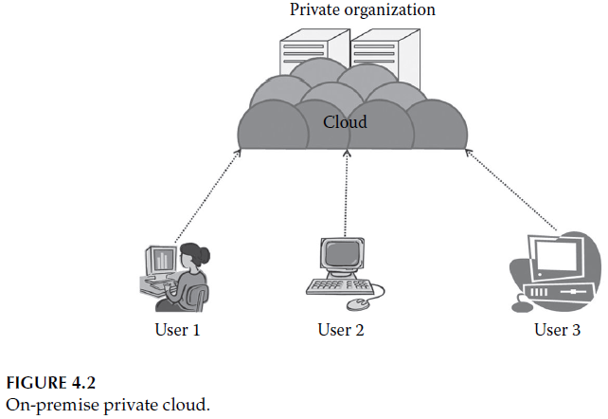

Slide 13
4.2.3.1 Issues
There are several issues associated with private clouds as discussed in the following:
SLA: These SLAs have different effects on different cloud delivery models. Here in the private cloud, the SLAs are defined between an organization and its users, that is, mostly employees.
4.2.3.1 القضايا
هناك العديد من المشكلات المرتبطة بالسحب الخاصة كما تمت مناقشتها في ما يلي:
اتفاقية مستوى الخدمة: اتفاقيات مستوى الخدمة هذه لها تأثيرات مختلفة على نماذج مختلفة للتسليم عبر السحابة. هنا في السحابة الخاصة ، يتم تعريف اتفاقيات مستوى الخدمة بين المؤسسة ومستخدميها ، أي معظمهم من الموظفين.

Slide 14
2. Network: The cloud is totally dependent on the network that is laid out. The network usually consists of a high bandwidth and has a low latency. This is because the connection is only inside the organization. Network management is easier in this case, and resolving a network issue is easier.
2. الشبكة:
تعتمد السحابة كليًا على الشبكة الموضوعة. تتكون الشبكة عادةً من نطاق ترددي عالٍ ولها زمن انتقال منخفض. هذا لأن الاتصال يكون داخل المنظمة فقط. إدارة الشبكة أسهل في هذه الحالة ، وحل مشكلة الشبكة أسهل.

Slide 15
3. Performance: The performance of a cloud delivery model primarily depends on the network and resources. Since here the networks are managed internally, the performance can be controlled by the network management team, and mostly this would have good performance as the number of resources is low
3. الأداء: يعتمد أداء نموذج التسليم السحابي بشكل أساسي على الشبكة والموارد. نظرًا لأن الشبكات هنا تُدار داخليًا ، يمكن التحكم في الأداء من قبل فريق إدارة الشبكة ، وسيكون لهذا في الغالب أداء جيد نظرًا لأن عدد الموارد منخفض..

Slide 16
4. Security and data privacy: Security and data privacy, though a problem with every type of service model, affect the private cloud the least. Hence, comparatively, the private cloud is more resistant to attacks than any other cloud type purely because of the type of users and local area network.
4. الأمان وخصوصية البيانات: على الرغم من وجود مشكلة في كل نوع من أنواع الخدمة ، إلا أن الأمان وخصوصية البيانات يؤثران على السحابة الخاصة بشكل أقل. ومن ثم ، نسبيًا ، تعد السحابة الخاصة أكثر مقاومة للهجمات من أي نوع سحابي آخر فقط بسبب نوع المستخدمين وشبكة المنطقة المحلية.

Slide 17
5. Location: The private cloud does not have any problems related to the location of data being stored. In a private cloud, the data are internal and are usually stored in the same geographical location where the cloud users, that is, organization, are present (on-premise cloud). If a company has several physical locations, then the cloud is distributed over several places. In this case, there is a possibility that cloud resources have to be accessed using the Internet (by establishing a virtual private network [VPN] or without a VPN).
. الموقع: لا تواجه السحابة الخاصة أي مشاكل تتعلق بموقع البيانات المخزنة. في السحابة الخاصة ، تكون البيانات داخلية وعادة ما يتم تخزينها في نفس الموقع الجغرافي حيث يتواجد مستخدمو السحابة ، أي المؤسسة ، (السحابة المحلية). إذا كانت الشركة لديها عدة مواقع فعلية ، فسيتم توزيع السحابة على عدة أماكن. في هذه الحالة ، هناك احتمال أن يتم الوصول إلى موارد السحابة باستخدام الإنترنت (من خلال إنشاء شبكة افتراضية خاصة [VPN] أو بدون VPN).

Slide 18
6. Cloud management :
This involves several tasks such as resource scheduling, resource provisioning, and resource management. The number of users, the network size, and the amount of resources are some of the important parameters that affect the management of the cloud.
6. إدارة السحابة: يتضمن هذا العديد من المهام مثل جدولة الموارد ، وتوفير الموارد ، وإدارة الموارد. يعد عدد المستخدمين وحجم الشبكة ومقدار الموارد بعضًا من المعلمات المهمة التي تؤثر على إدارة السحابة.

Slide 19
7. Maintenance: The cloud is maintained by the organization where the cloud is deployed. The defective resources (drives and processors) are replaced with the good resources. The number of resources is less in the private cloud, so maintenance is comparatively easier.
7. الصيانة: يتم صيانة السحابة بواسطة المؤسسة حيث يتم نشر السحابة. يتم استبدال الموارد المعيبة (محركات ومعالجات) بالموارد الجيدة. عدد الموارد أقل في السحابة الخاصة ، لذا فإن الصيانة أسهل نسبيًا

Slide 20
4.2.4 Outsourced Private Cloud
السحابة الخاصة الخارجية
The outsourced private cloud has a cloud outsourced to a third party. A third party manages the whole cloud. Everything is same as usual private cloud except that here the cloud is outsourced.
تحتوي السحابة الخاصة التي يتم الاستعانة بمصادر خارجية لها على سحابة تعهيدها إلى جهة خارجية. يقوم طرف ثالث بإدارة السحابة بأكملها. كل شيء هو نفسه السحابة الخاصة المعتادة باستثناء أنه هنا يتم الاستعانة بمصادر خارجية للسحابة.

Slide 21
4.2.4.1 Issues
The issues that are specific to outsourced private cloud are discussed in the following:
SLA: The SLA is between the third party and the outsourcing organization. Here, the whole cloud is managed by the third party that will be usually not available on premise. The SLAs are usually followed strictly as it is a third-party organization.
4.1 القضايا
تتم مناقشة المشكلات الخاصة بالسحابة الخاصة المستعان بها في ما يلي:
1. اتفاقية مستوى الخدمة (SLA): اتفاقية مستوى الخدمة (SLA) هي بين الجهة الخارجية ومنظمة التعهيد. هنا ، تتم إدارة السحابة بأكملها من قبل الطرف الثالث الذي لن يكون متاحًا في الغالب في مكان العمل. عادةً ما يتم اتباع اتفاقيات مستوى الخدمة بشكل صارم لأنها منظمة تابعة لجهة خارجية

Slide 22
2. Network: The cloud is fully deployed at the third-party site. The cloud’s internal network is managed by a third party, and the organizations connect to the third party by means of either a dedicated connection or through the Internet. The internal network of the organization is managed by the organization, and it does not come under the purview of the SLA.
2. الشبكة: يتم نشر السحابة بالكامل في موقع الطرف الثالث. تتم إدارة الشبكة الداخلية للسحابة بواسطة جهة خارجية ، وتتصل المؤسسات بالطرف الثالث إما عن طريق اتصال مخصص أو عبر الإنترنت. تدار الشبكة الداخلية للمؤسسة من قبل المنظمة ، ولا تقع ضمن اختصاص اتفاقية مستوى الخدمة.

Slide 23
3. Security and privacy: Security and privacy need to be considered when the cloud is outsourced. Here, the cloud is less secure than the on-site private cloud. The privacy and security of the data mainly depend on the hosting third party as they have the control of the cloud.
4. Location: The private cloud is usually located off site here.
3. الأمان والخصوصية: يجب مراعاة الأمان والخصوصية عند الاستعانة بمصادر خارجية في السحابة. هنا ، تكون السحابة أقل أمانًا من السحابة الخاصة في الموقع. تعتمد خصوصية وأمن البيانات بشكل أساسي على الطرف الثالث المضيف حيث يتحكم في السحابة.
4. الموقع: عادة ما توجد السحابة الخاصة خارج الموقع هنا.

Slide 24
5. Performance: The performance of the cloud depends on the third party that is outsourcing the cloud.
6. Maintenance: The cloud is maintained by a third-party organization where the cloud is deployed.
5. الأداء: يعتمد أداء السحابة على الطرف الثالث الذي يقوم بالاستعانة بمصادر خارجية لخدمة السحابة.
6. الصيانة: يتم صيانة السحابة بواسطة مؤسسة تابعة لجهة خارجية حيث يتم نشر السحابة.

Slide 25
4.2.5 Advantages
The cloud is small in size and is easy to maintain.
It provides a high level of security and privacy to the user.
It is controlled by the organization.
4.2.6 Disadvantages
For the private cloud, budget is a constraint.
The private clouds have loose SLAs.
5 المزايا
السحابة صغيرة الحجم وسهلة الصيانة.
يوفر مستوى عاليًا من الأمان والخصوصية للمستخدم.
يتم التحكم فيه من قبل المنظمة.
4.2.6 العيوب
بالنسبة للسحابة الخاصة ، تعد الميزانية قيدًا
. الغيوم الخاصة لديها اتفاقيات مستوى الخدمة فضفاضة.

Slide 26
Classwork No.3
What is SLA? Are SLAs different for each type of private cloud deployment?
Send your answer by Dropbox link
Last day is Sunday .

Slide 27




